Slide 1
算法设计与分析基础《Introduction to the Design and Analysis of Algorithms》 减治法
南京大学软件学院
李传艺
lcy@nju.edu.cn
费彝民楼917

Slide 2
目录
减治法回顾
插入排序
折半查找
深度优先和广度优先查找
拓扑排序
生成组合对象
生成排列
生成子集
减常因子算法
假币问题
俄式乘法
约瑟夫问题
减可变规模算法
计算中值和选择问题
插值查找
二叉查找树的查找和插入
拈游戏

Slide 3
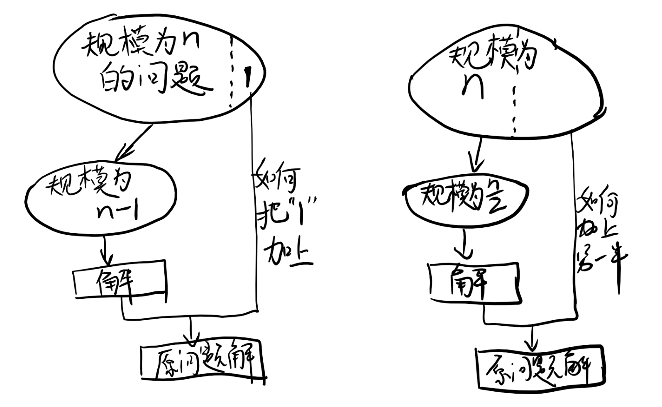
减治法回顾（1）
利用给定实例下问题的解和较小规模实例下相同问题的解之间关系
减去一个常量
减去一个常因子
减去的规模是可变的
从顶至下（递归地）或者自底向上（非递归地）运用该关系
1
2

Slide 4
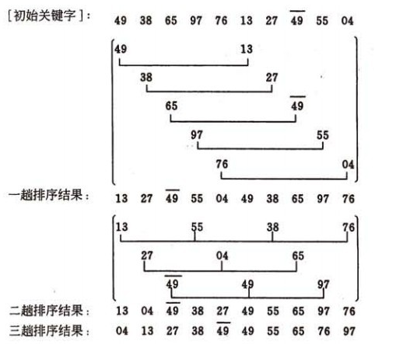

减治法回顾（2）
插入排序
减一法：假设前n-1个元素已经排序好了，则如何将最后一个元素插入到其它元素中去
算法复杂度
最坏的情况：原来数组是逆序的，${O(n}^{2})$
最好的情况：原来数组是有序的，$O(n)$
平均情况：${O(n}^{2})$
Shell排序
更好的对较大序列进行排序：对一个基本有序的序列进行插入排序时比较和移动次数都较少
从大序列构造子序列：选择步长：由大到小，即组数由多到少
每次都对每一个子序列内部进行插入排序
最后一次迭代中只有一个和原来一样长的序列：基本有序
折半查找
减常因子

Slide 5
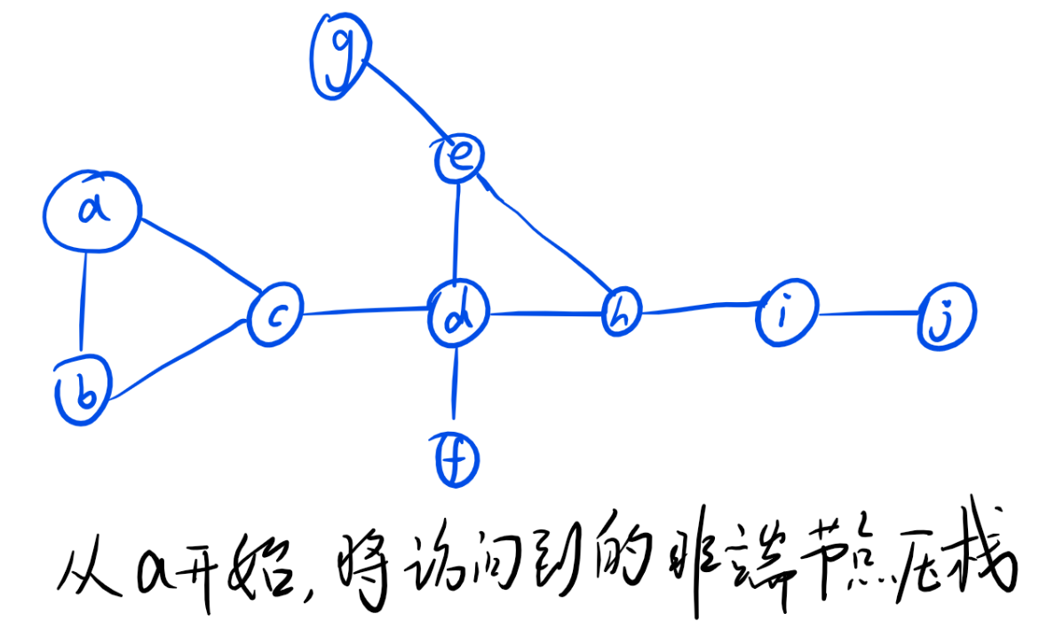
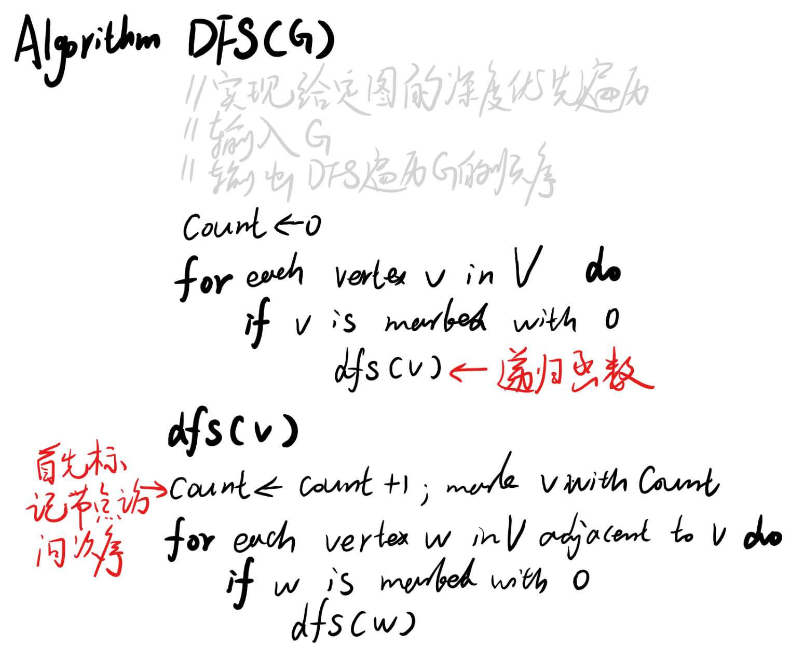
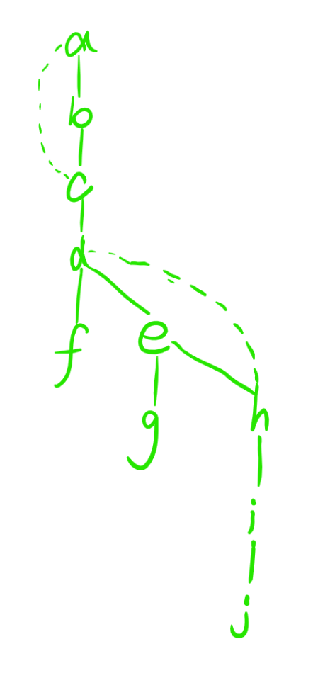
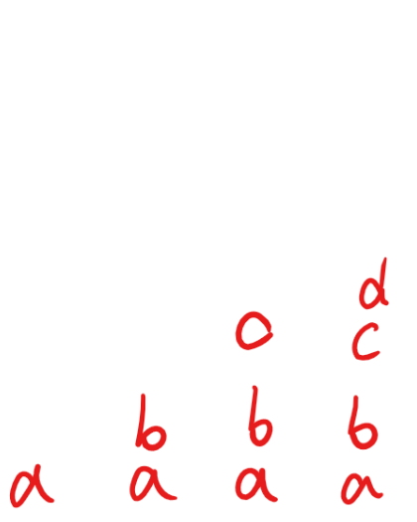
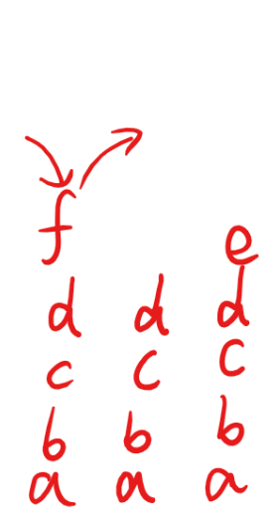
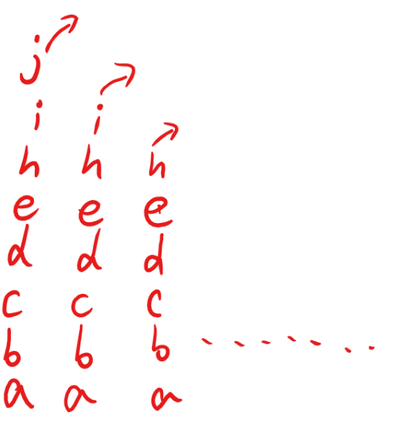
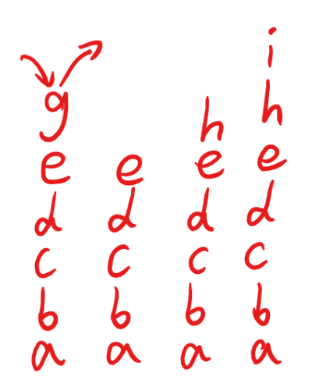
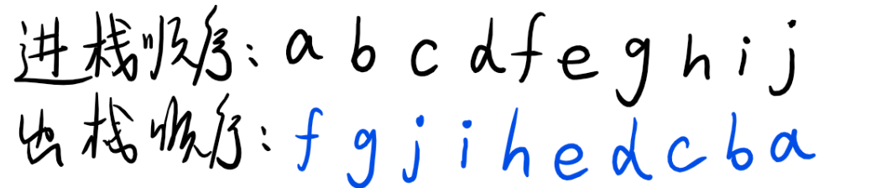
深度优先查找（DFS）、广度优先查找（BFS）
对图的顶点和边的遍历
深度优先查找
从任意顶点开始访问图的顶点，标记为已访问，紧接着访问与该顶点邻接的未访问顶点，如果有多个则任意选择一个
递归算法
非递归算法：使用栈
深度优先查找树：
树向边
回边

Slide 6
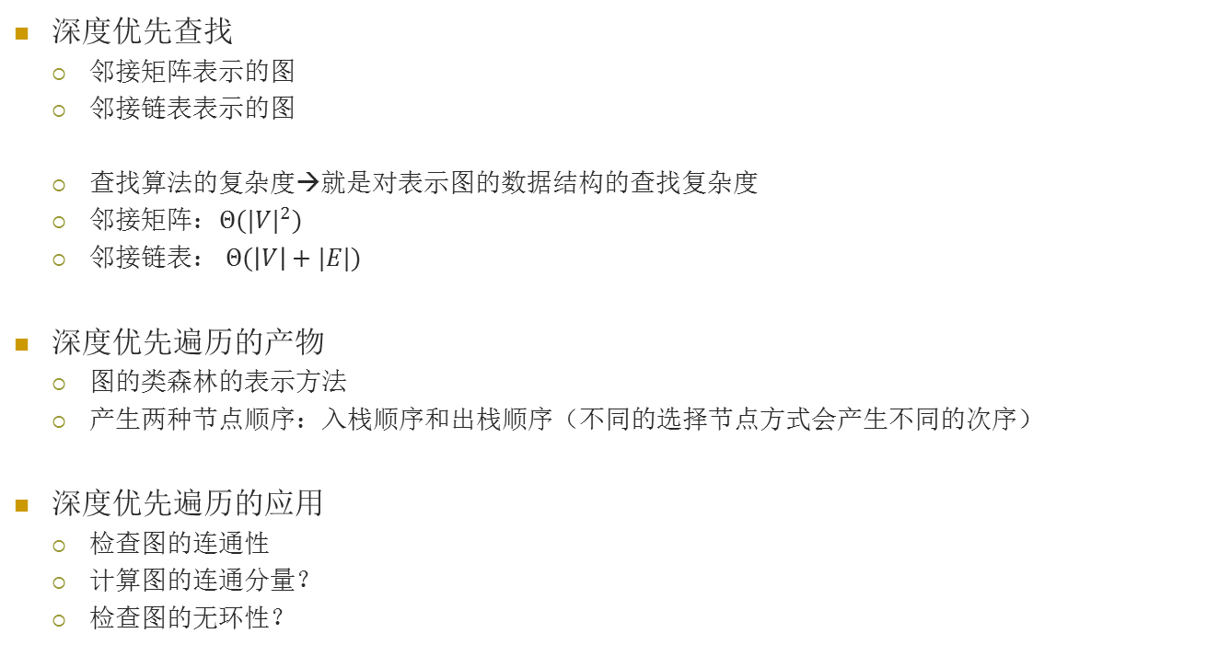
深度优先查找（DFS）、广度优先查找（BFS）
深度优先查找
邻接矩阵表示的图
邻接链表表示的图
查找算法的复杂度→就是对表示图的数据结构的查找复杂度
$邻接矩阵：{Θ(|V|}^{2})$
邻接链表： $Θ(\left|V\right|+|E|)$
深度优先遍历的产物
图的类森林的表示方法
产生两种节点顺序：入栈顺序和出栈顺序（不同的选择节点方式会产生不同的次序）
深度优先遍历的应用
检查图的连通性
计算图的连通分量？
检查图的无环性？

Slide 7
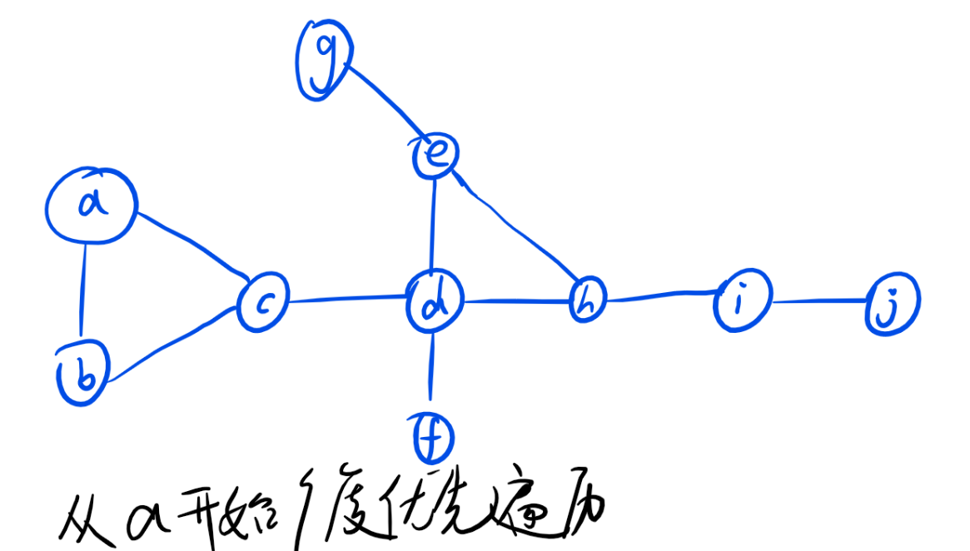
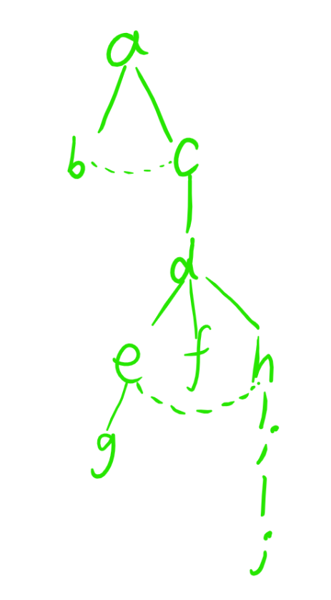
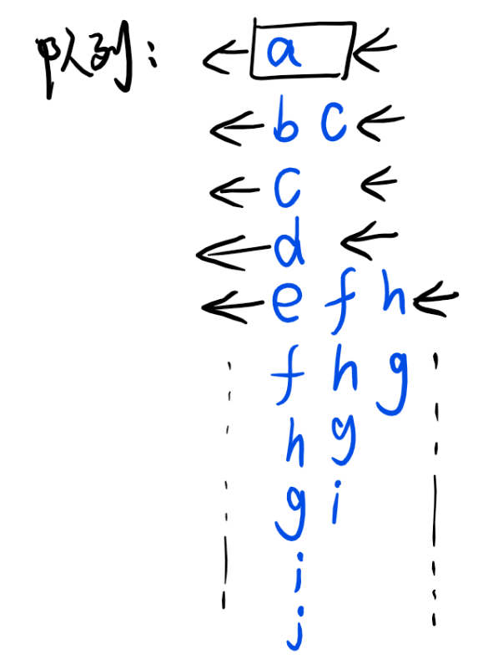
深度优先查找（DFS）、广度优先查找（BFS）
广度优先查找
首先访问和初始节点邻接的顶点；然后访问距离为两条边的顶点；直到找到查找键。
如果深度优先体现的是“勇气”，那么广度优先则体现了“谨慎”。
每次尽可能远
每次尽可能全
使用队列：记录每一个被访问过的顶点，下一次从队列中取出一个顶点作为下一层待访问顶点的父节点
广度优先查找树
树向边
交叉边
如何递归？

Slide 8
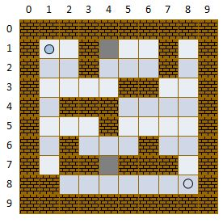
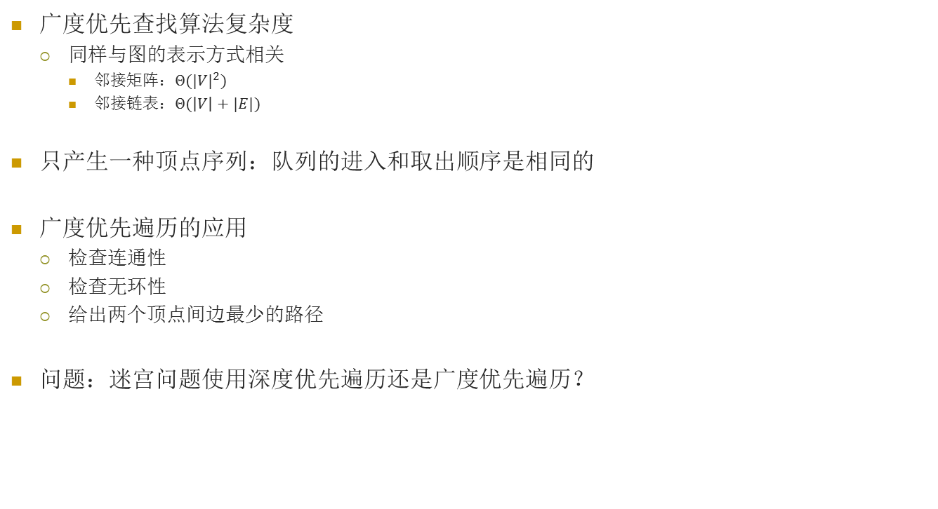
深度优先查找（DFS）、广度优先查找（BFS）
广度优先查找算法复杂度
同样与图的表示方式相关
邻接矩阵：${Θ(|V|}^{2})$
邻接链表：$Θ(\left|V\right|+|E|)$
只产生一种顶点序列：队列的进入和取出顺序是相同的
广度优先遍历的应用
检查连通性
检查无环性
给出两个顶点间边最少的路径
问题：迷宫问题使用深度优先遍历还是广度优先遍历？

Slide 9
深度优先查找（DFS）、广度优先查找（BFS）
例题
如果图中顶点可以分为两个不相交子集，X和Y，使得每条连接X中顶点的边都连接着Y中的顶点，这样的图是二分图。请设计一个算法检查图是否是二分图。

Slide 10
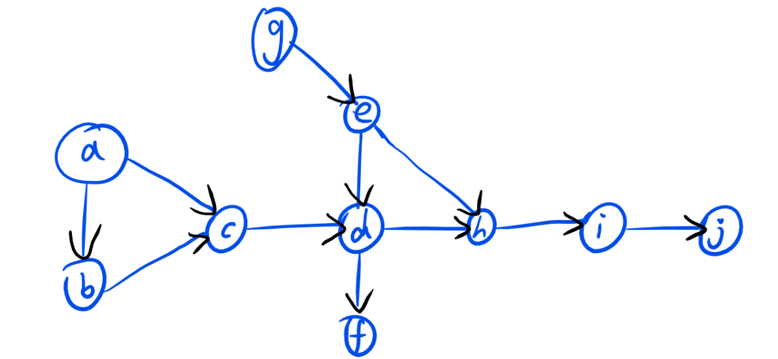
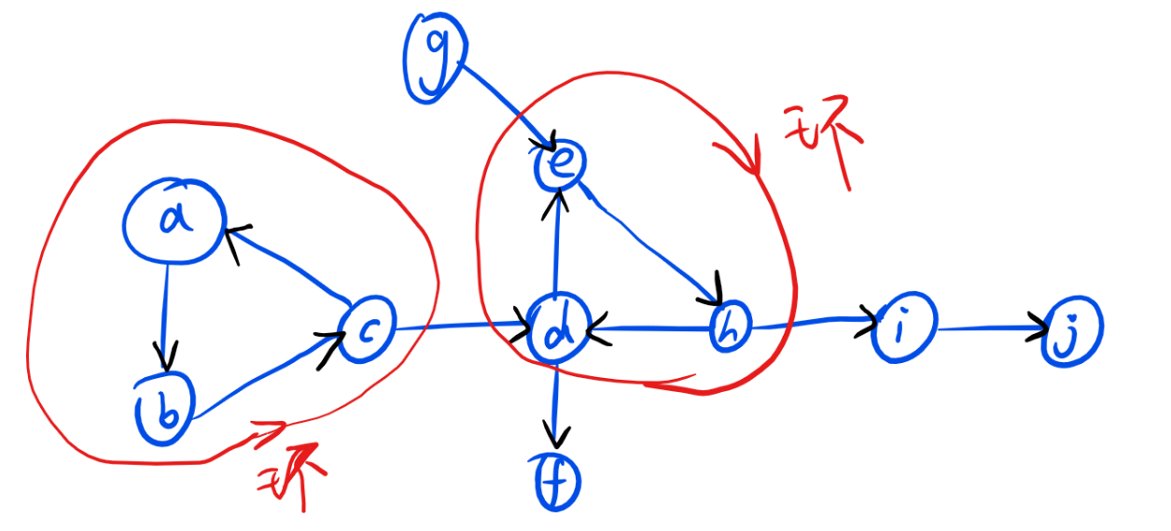
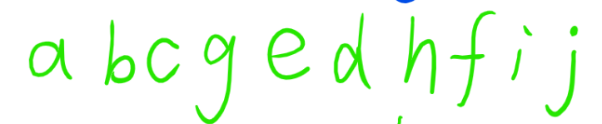
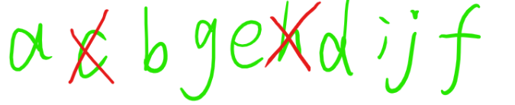
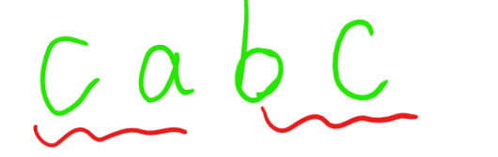
拓扑排序（1）
有向图回顾
所有边都是有方向的图
邻接矩阵不一定表现出对称性
每条边在邻接链表中只有一个对应的节点
有向图的DFS森林
树向边：顺序出现的边
回边：顶点到祖先
前向边：祖先到顶点
交叉边：不是前三种的边为交叉边
性质：有回边表示有回路；没有回边则为有向无环图。
拓扑排序问题
对一个有向无环图，获得一种顶点的序列，使得图中所有边的开始顶点都在结束顶点之前

Slide 11
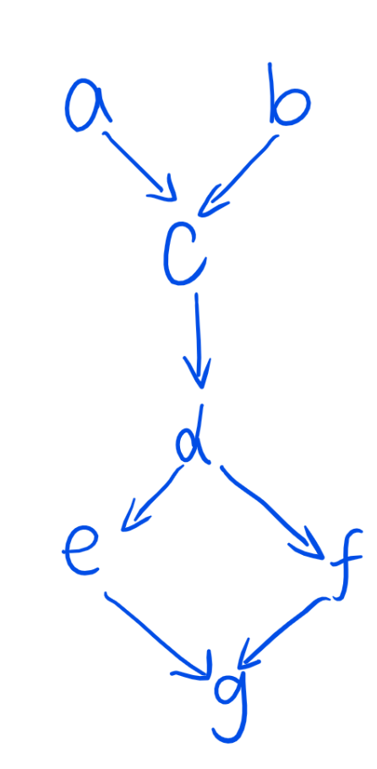
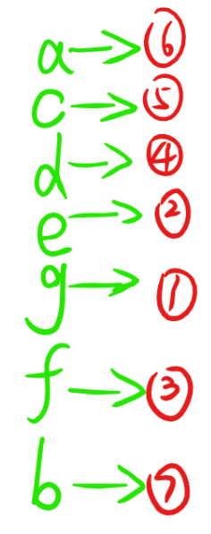
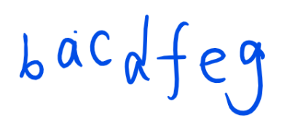
拓扑排序（2）
解法一：DFS
深度优先遍历的时候
出栈是因为节点是端点
所有还在栈内的点必定是其前面的点
其之前的点不在栈内的肯定还没有压栈
出栈的点必定在其之后
出栈的逆序就是一个拓扑排序的解
解法二：减一法
规模变为|V|-1个顶点
关键问题：减去哪一个顶点？使得问题变得简单
找到一个序列的问题——即，找到肯定在其它顶点之前的点
减一问题
减去肯定在其它点之前的那个点，问题变为在余下点中找肯定出现在其它点之前的点
问题没有变，规模变小
没有输入的点

Slide 12
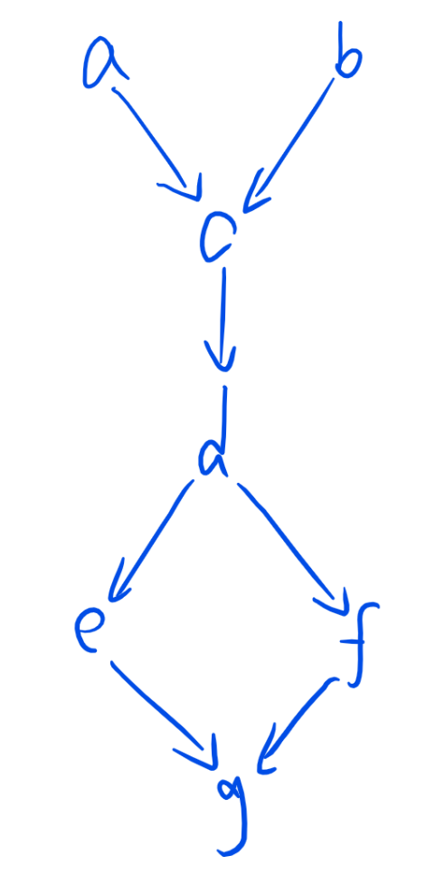
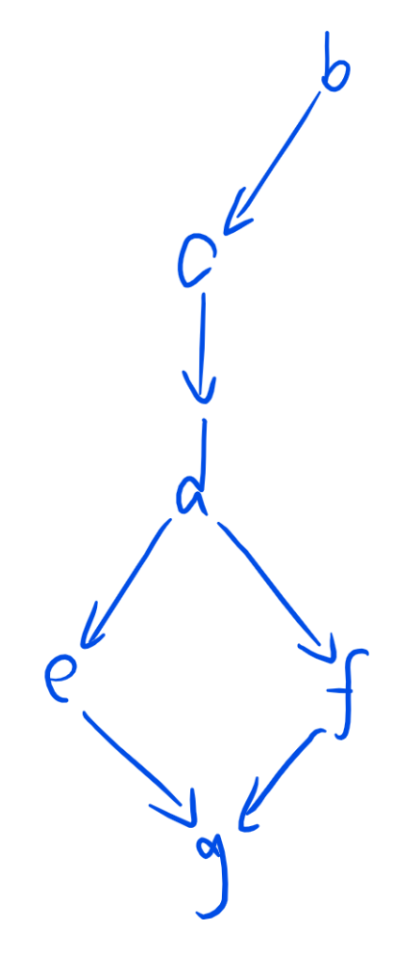
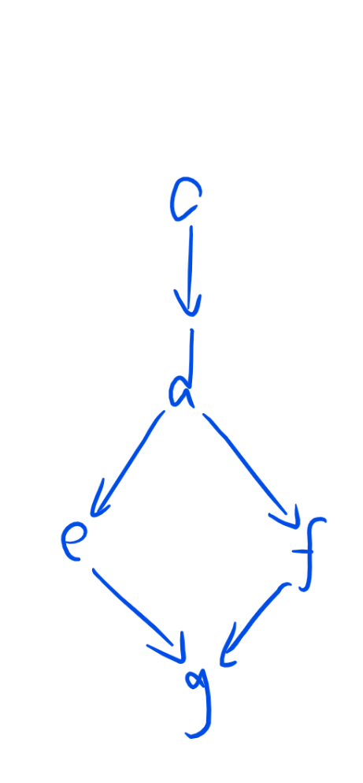
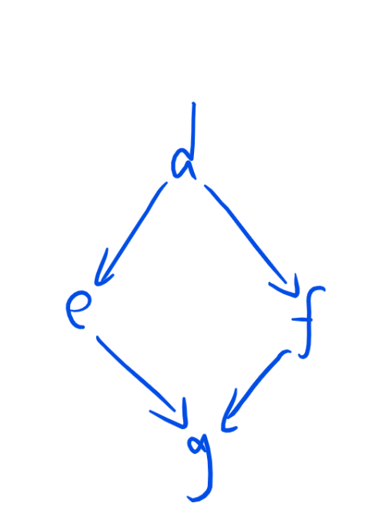
拓扑排序（3）
减一拓扑排序示例
思考：如何获得所有可能的拓扑排序？
a,b,c,d,……
a,b,c,d,e,f,g
a,b,c,d,f,e,g
b,a,c,d,f,e,g
b,a,c,d,e,f,g

Slide 13
拓扑排序（4）
例题
名人问题：N个人的人群中，如果一个人不认识其他任何人，但是所有其他人都认识他，那么这个人就是名人。现在任务是找出人群中的名人，但只能向人们问“你认识他/她吗”这样的问题，请设计一个高效的算法确定人群中的名人，或者判定人群中没有名人。

Slide 14
生成组合对象的方法（1）——回顾
组合对象的数量一般是呈指数增长的，有时会更快
很多问题成为NP问题的原因就是其解空间的规模是组合对象的个数
不确定算法可解的多项式类问题
给出一个解
多项式时间内判断解的正确性
如何给出一个解？如何生成组合对象？
用于穷举查找
排列和子集

Slide 15
生成组合对象的方法（2）——生成排列
减一法
生成n-1个数的排列
将第n个数依次插入n-1个数的每一个排列中
缺点
记录所有中间结果，耗费存储空间
Johnson-Trotter算法
利用一个排列的变换获得所有排列——只需要一个大小为n的数组空间
基础定义
序列中的每一个整数都是有方向的
整数指向的方向上相邻元素如果小于当前整数，则该整数称为活动的
1永远都是不活动的
n永远都是活动的，除非：n在第一个且指向左；n在最后一个且指向右

Slide 16
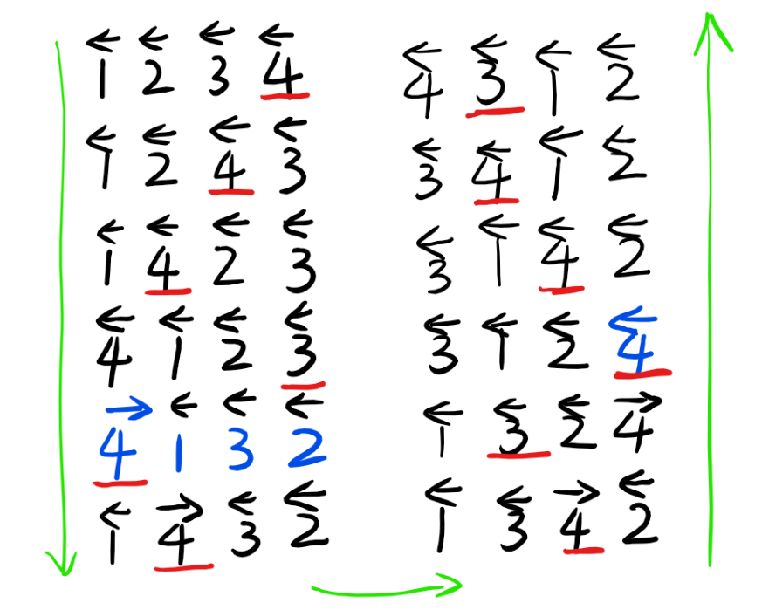
生成组合对象的方法（3）——生成排列
算法过程
构造第一个排列1,2,3,…,n，每一个数的方向初始化为向左
当当前排列中存在活动整数时
找到最大活动整数m
改变m与其指向相邻元素的位置
改变所有满足p>m的整数p的方向
获得一个新的排列
结束
示例

Slide 17
生成组合对象的方法（4）——生成子集
减一法
生成集合{a₁,…,a_{n-1}}的所有子集
在每一个上述子集中加入a_{n}，得到包含a_{n}的所有子集
包含a_{n}的子集和集合{a₁,…,a_{n-1}}的子集合并为{a₁,…,a_{n}}的子集
{a₁,…,a_{n}}的2^{n}个子集与长度为n的2^{n}个比特串一一对应
是否存在从一个串演变出2^{n}个所有比特串的方法？
只需要维护一个长度为n的比特串
二进制反射格雷码
000，001，011，010，110，111，101，100
如何生成？
思考：生成格雷码的递归算法？
1.初始化
2.改变右边第一个元素
3.改变右边第一个1的左边一个元素
4.重复2、3步直到所有的都生成

Slide 18
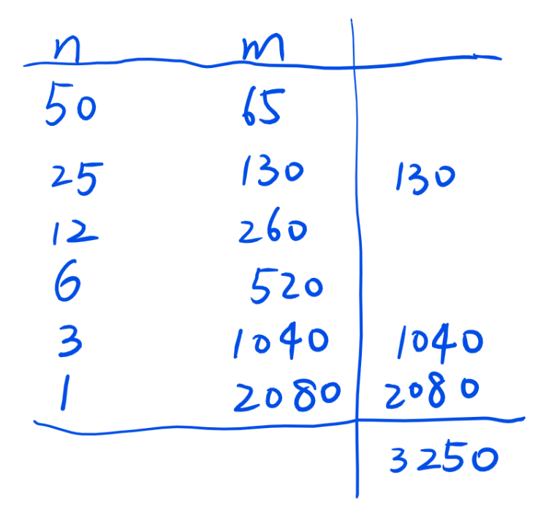
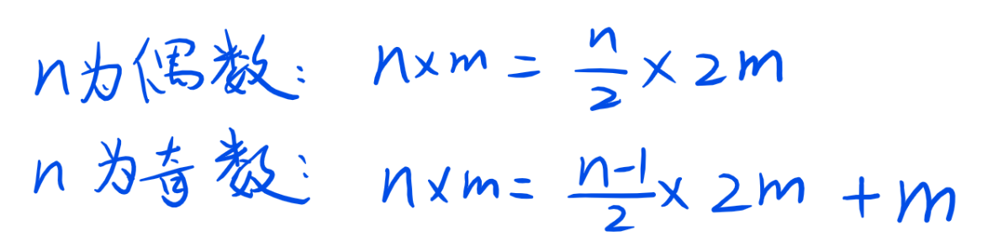
减常因子算法（1）
一般常因子为2
折半查找
问题：可以折三份查找吗？怎么做？
假币问题
只有一个假币，如何快速找出
蛮力法
折半查找；折n份查找
俄式乘法
两个数乘法变为：一个数除以2，另一个数乘以2的问题

Slide 19
减常因子算法（2）
约瑟夫斯问题
约瑟夫斯(Josephus): 约37--100 ,犹太历史学家和军人.原名约瑟夫.本.马赛厄斯.生于耶路撒冷.西元66年在反对罗马的犹太起义中他指挥一支加利利军队.在向罗马人投降时他施展手段获取优待,得以前往罗马,在那里写出几部关于犹太历史和宗教的著作,包括《犹太战争史》(History of the Jewish War,西元75--79年问世)和《犹太古事记》(Antiquities of the Jews,西元93年问世)卒于罗马
约瑟夫斯的队伍在长达47天的殊死搏斗后，终因寡不敌众，加利利陷于罗马人之手。
约瑟夫斯在40名士兵卫护下撤到一个山洞里，士兵们虽然打得精疲力尽，但依然坚贞不屈，他们发誓，决不让罗马人生俘，欲以自杀明志。在此生死攸关的时刻，约瑟夫斯却贪生怕死，惊恐不已。身为指挥官，他不敢拂逆军心提出投降，遂灵机一动，想出一个花招。他诡称自杀之举有违于犹太教的道德规范，如果要杀身成仁，最好的办法是让每个士兵按抽签方法决定顺序，依次由别人动手。他的建议得到士兵的一致赞成。但在抽签时，他略施小技，使自己抽到最后一号。当士兵们按次序一个挨一个魂归西天，只剩下约瑟夫斯和最后一个士兵时，约瑟夫斯先发制人，结果了士兵的性命，自己则跑出山洞向罗马人投降。
其他版本：说服另一个人一起投降
N个人围成一圈，从1开始编号，然后1、2报数，每次消去报2的人；求最后一个人的编号？
最后一个人的编号为J(n)
递推关系：幸存者在每消去一次后仍然是幸存者；原来规模下他的编号是幸存者，新规模下他的编号变为仍然是幸存者，那么这两个编号之间的关系是什么？直到这个规模变为1，这个递推关系仍然成立

Slide 20
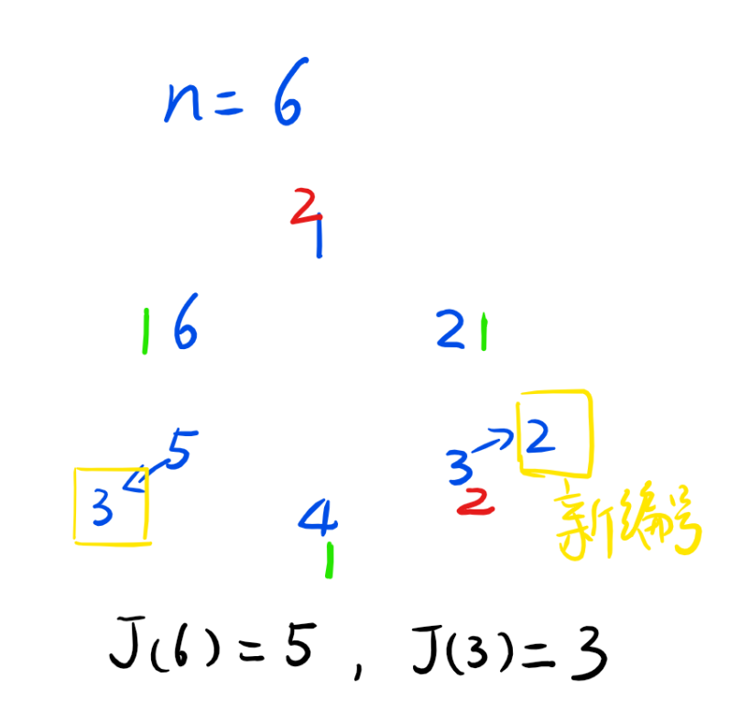
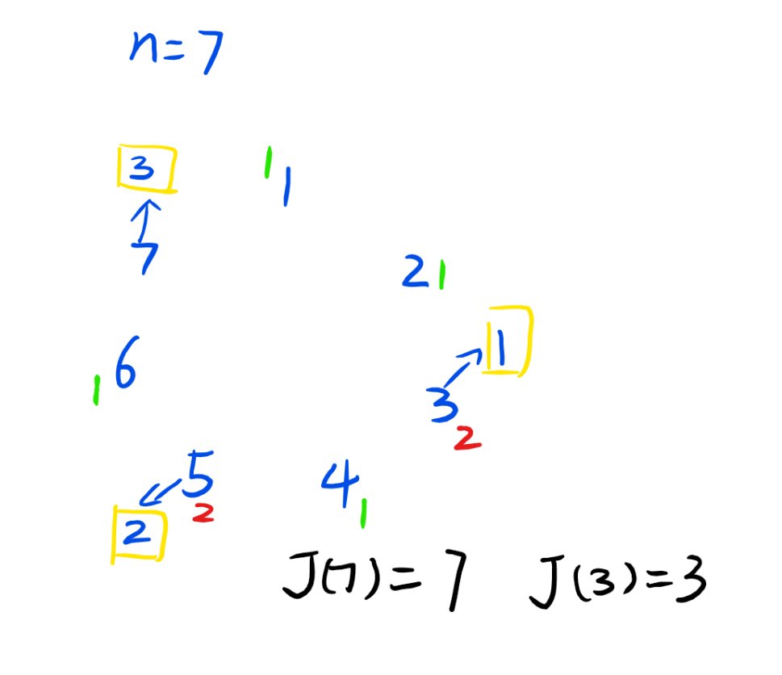
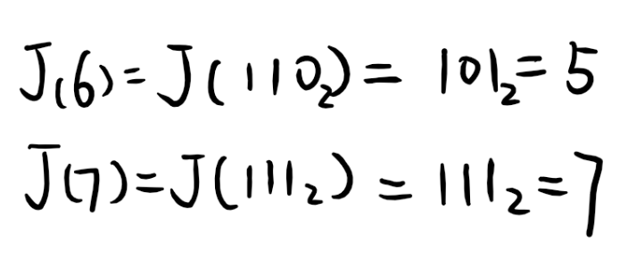
减常因子算法（3）
J(n)和J(n/2)的关系？
区分n为偶数还是奇数
n为偶数：J(n)=2J(n/2)-1
n为奇数：J(n)=2J((n-1)/2)+1
对n的二进制做一次向左的循环位移得到解

Slide 21
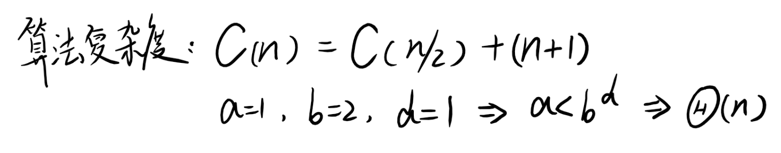
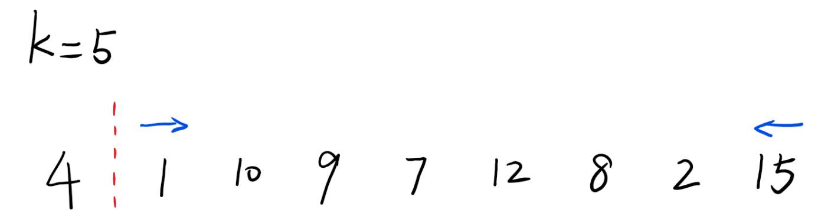
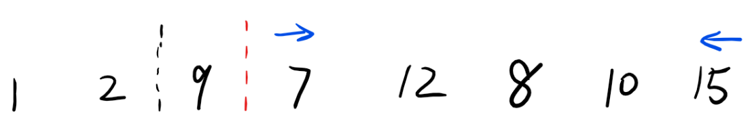
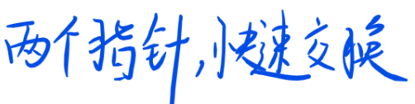
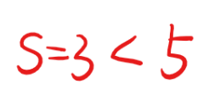
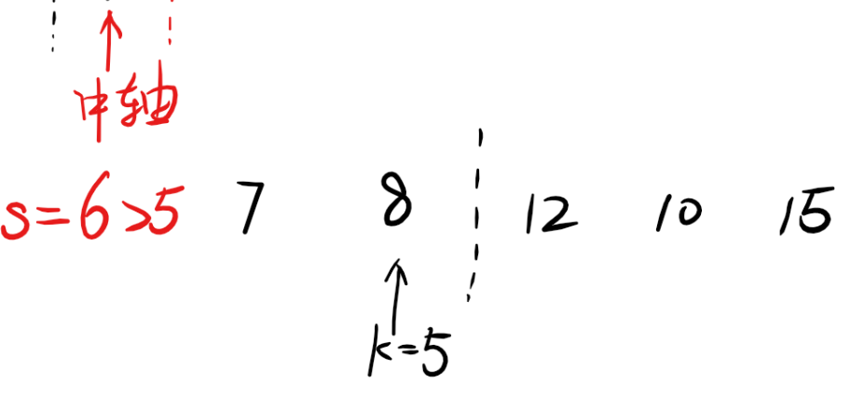
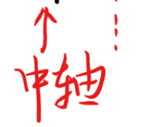

减可变规模算法（1）
欧几里得最大公约数算法
计算中值和选择问题
选择问题：求一个n个数列表的第k个最小元素的问题
如果k = ⎾n/2⏋，则找到的是中值
可以使用排序：$O(nlogn)$
借鉴快速排序的做法
对数据进行分区
只处理一个分区
例子：找出下列9个数中第5小的元素；4,1,10,9,7,12,8,2,15
全部排序太浪费时间，如何将数据量变小呢？——减治法

Slide 22
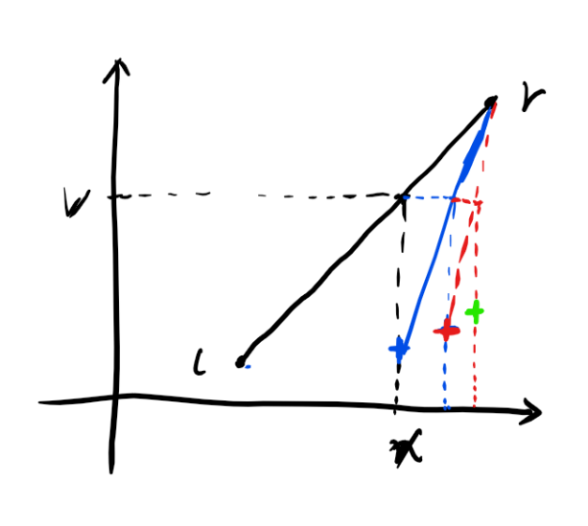
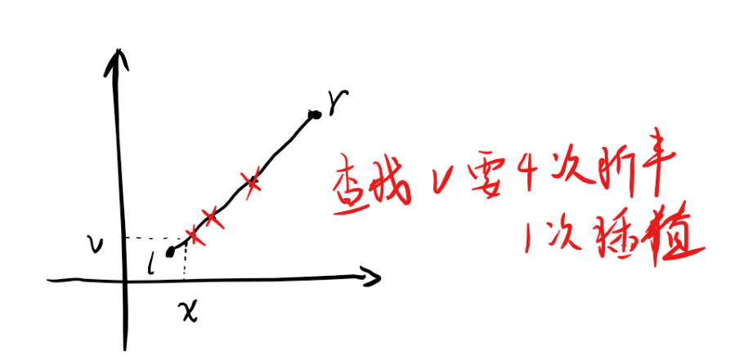
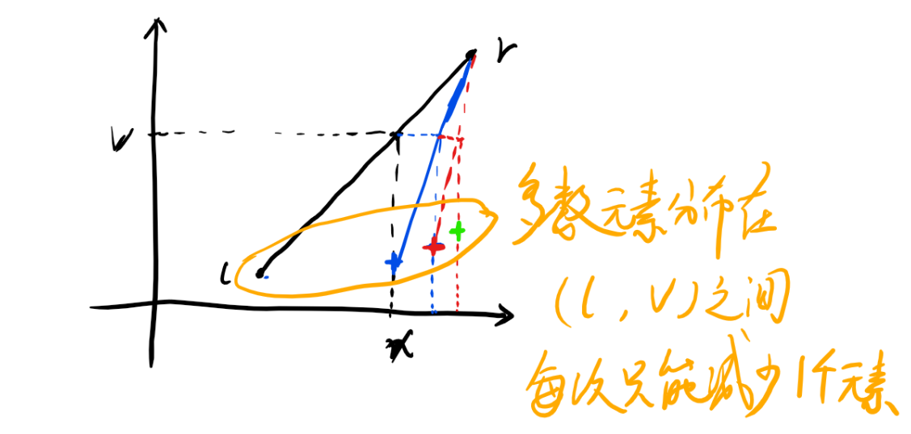
减可变规模算法（2）
插值查找：有序数组的查找
折半查找：将数组中间元素与查找键对比——每次减少一半
假设数组值是线性增长的，估计查找键的下标，然后比较——每次减少的是不定的规模
如果是线性的，则一次命中
最坏的情况是什么？
分布不均匀则效率不一定高

Slide 23
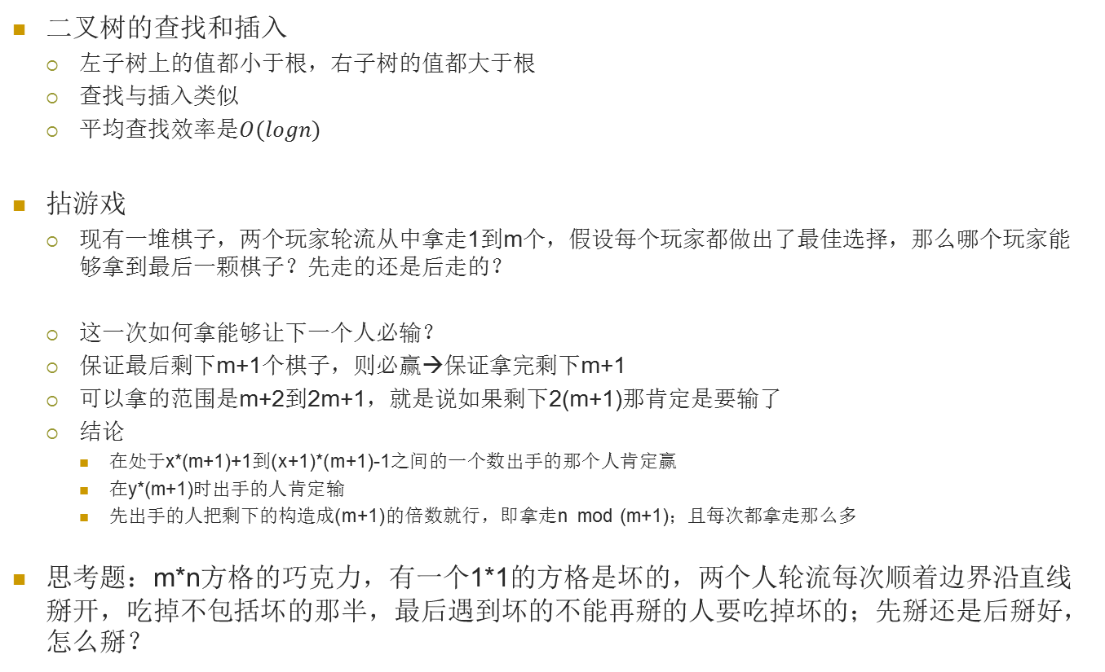
减可变规模算法（3）
二叉树的查找和插入
左子树上的值都小于根，右子树的值都大于根
查找与插入类似
平均查找效率是$O(logn)$
拈游戏
现有一堆棋子，两个玩家轮流从中拿走1到m个，假设每个玩家都做出了最佳选择，那么哪个玩家能够拿到最后一颗棋子？先走的还是后走的？
这一次如何拿能够让下一个人必输？
保证最后剩下m+1个棋子，则必赢→保证拿完剩下m+1
可以拿的范围是m+2到2m+1，就是说如果剩下2(m+1)那肯定是要输了
结论
在处于x*(m+1)+1到(x+1)*(m+1)-1之间的一个数出手的那个人肯定赢
在y*(m+1)时出手的人肯定输
先出手的人把剩下的构造成(m+1)的倍数就行，即拿走n mod (m+1)；且每次都拿走那么多
思考题：m*n方格的巧克力，有一个1*1的方格是坏的，两个人轮流每次顺着边界沿直线掰开，吃掉不包括坏的那半，最后遇到坏的不能再掰的人要吃掉坏的；先掰还是后掰好，怎么掰？

Slide 24
总结
减治法
建立原问题与较小规模问题解之间的关系
减小规模的角度
减常量：插入排序、深度优先、广度优先遍历
减常因子：折半查找、三份查找
减可变规模：欧几里得最大公约数、选择问题、插值查找
拓扑排序的解法
有向无环图的定义
下一次课内容：变治法和时空权衡

Slide 25
谢 谢！

